Slide 1
アップデート
株式会社アプライド・マーケティング
大越 章司
shoji@appliedmarketing.co.jp

Slide 2
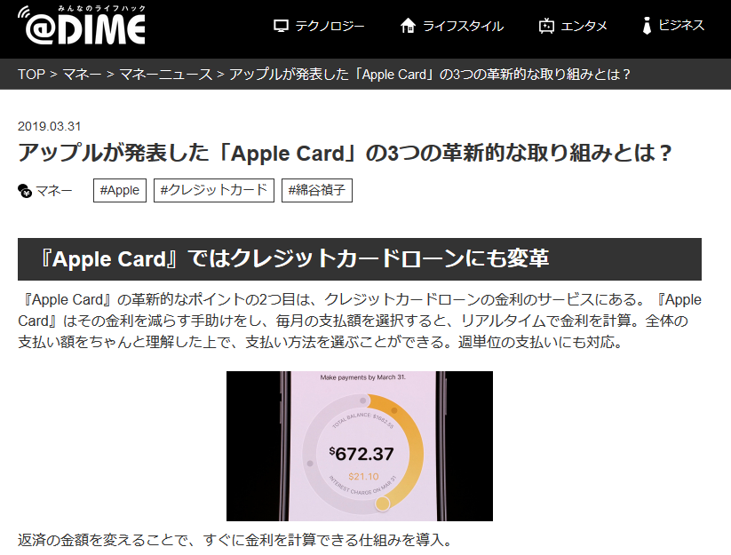
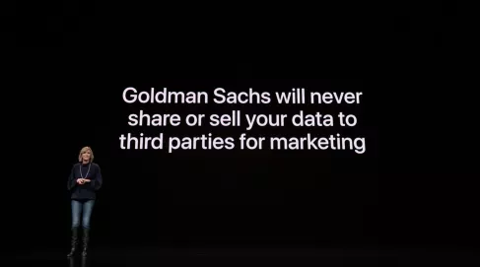
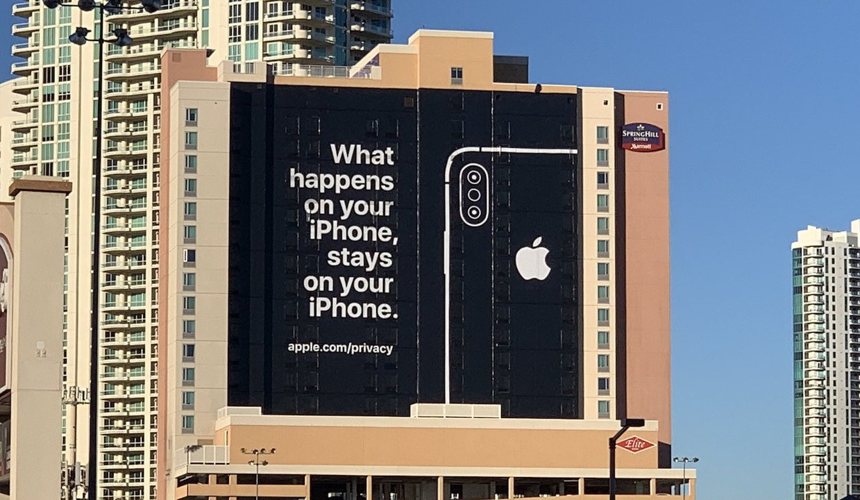
プライバシー保護を訴えるApple
Notes:
https://dime.jp/genre/689228/2/

Slide 3
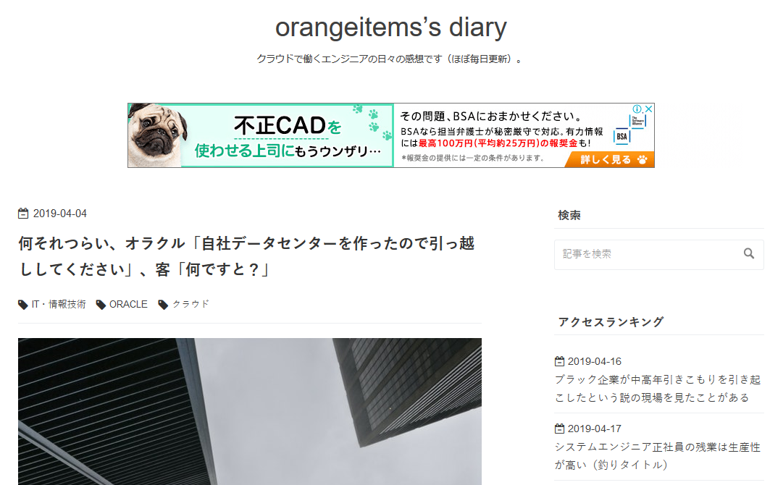
Oracleが国内データセンターを間もなく開設
Notes:
https://www.orangeitems.com/entry/2019/04/04/212117

Slide 4
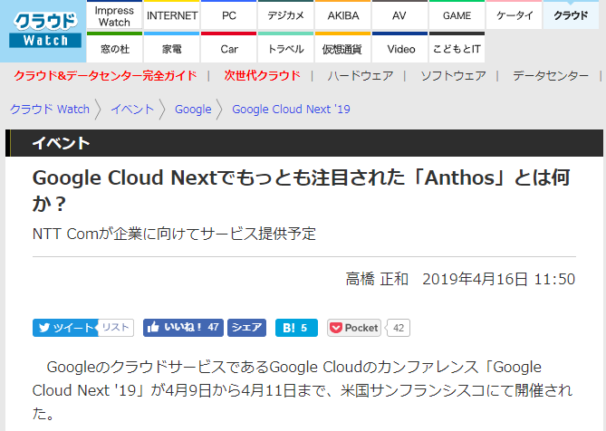
GoogleがAnthosを発表
ハイブリッドクラウド／マルチクラウド
プラットフォーム
Google Kubernetes Engine（GKE）およびそのオンプレミス版のGKE On-Prem、さらには他社のクラウドまでわたってKubernetesクラスタを統合的に管理
「GKEを中心とした、コンテナでサービスするところに必要なプロダクトの集合体」
オンプレミスを含むハイブリッドクラウドプラットフォームであるため、ハイパーコンバージドインフラ（HCI）や、ネットワークセキュリティ、ユーザー企業のシステム構築など、さまざまな分野のパートナーとエコシステムを組むことができる
Notes:
https://cloud.watch.impress.co.jp/docs/event/1180301.html

Slide 5
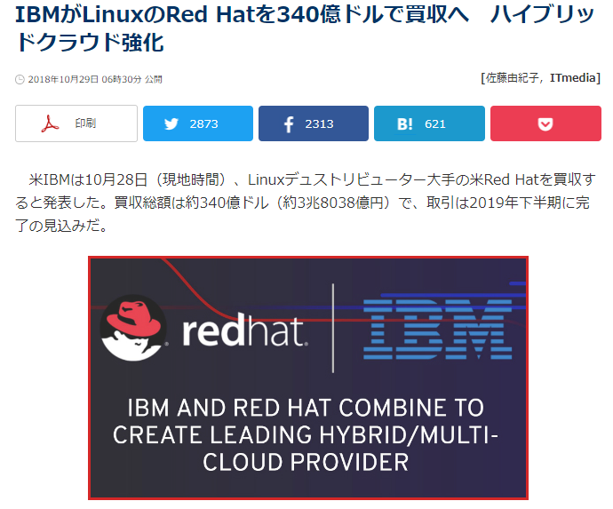
IBMがRedHatを買収（2018年10月）
IBMのクラウド事業立ち上がりの遅れを取り戻す
OpenShiftをマルチ/ハイブリッドクラウドの核とする
IBMの業績が長期的に低迷している
RedHatの年間30億ドルの売り上げにも魅力
この買収により、両社は「クラウドへのオープンなアプローチを提供し、複数のクラウドにわたる前例のないセキュリティと可搬性を実現」し、IBMを「1兆ドル規模の成長市場であるハイブリッドクラウドのトッププロバイダーにする」としている。
RedHatも株価が低迷
（成長の鈍化）
Notes:
http://www.itmedia.co.jp/news/articles/1810/29/news050.html

Slide 6
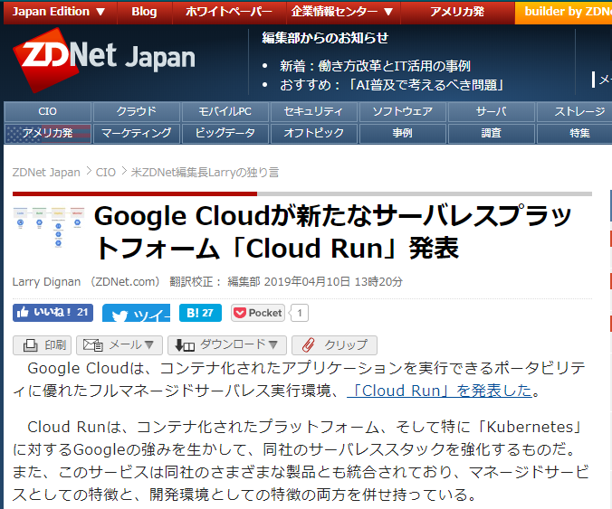
Cloud Run
Notes:
https://japan.zdnet.com/article/35135525/

Slide 7
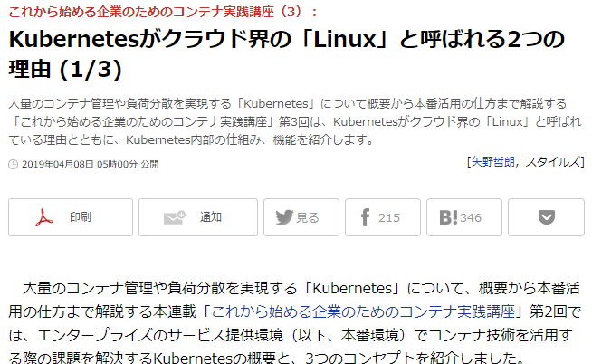
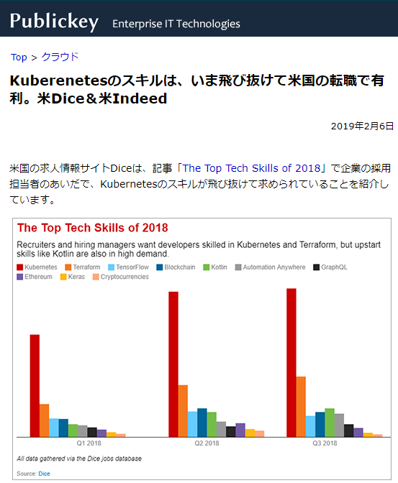
鍵を握るKubernates
Notes:
https://www.atmarkit.co.jp/ait/articles/1904/08/news014.html
https://www.publickey1.jp/blog/19/kuberenetesdiceindeed.html

Slide 8
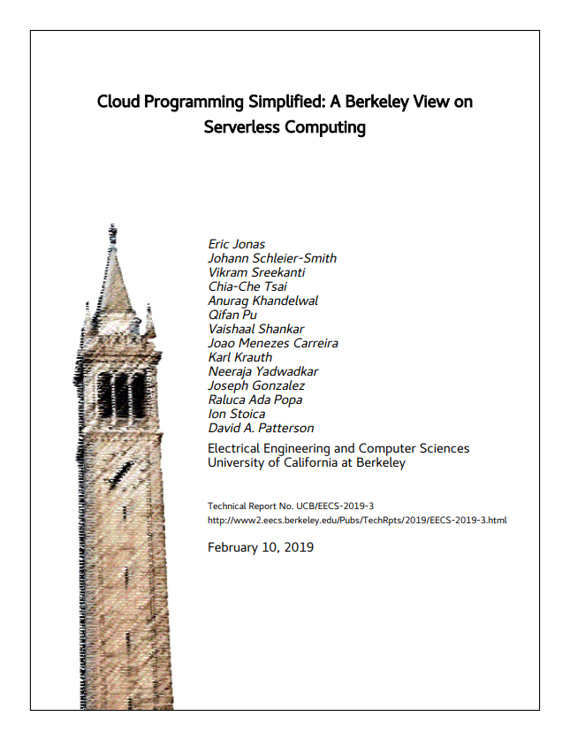
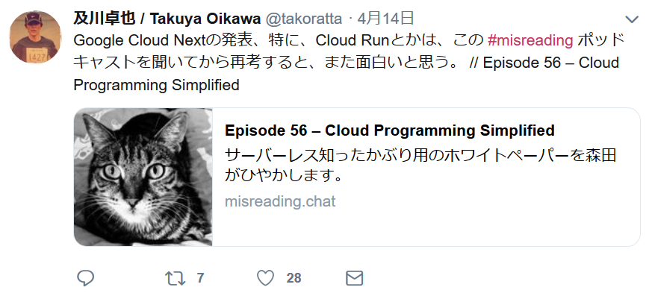
Kubernatesは「サーバーフル」のための技術
“Unlike serverless computing, Kubernetes is a technology that simplifies management of serverful computing.”
「サーバーレスコンピューティングとは異なり、Kubernetesはサーバーフルコンピューティングの管理を簡素化する技術だ。」
“We predict that serverless use will skyrocket.”
「私たちは、サーバーレスの利用が急増すると予測しています。」
“Serverless computing will become the default computing paradigm of the Cloud Era”
「サーバーレスコンピューティングは、クラウド時代のデフォルトのコンピューティングパラダイムとなるでしょう。」
Notes:
https://www2.eecs.berkeley.edu/Pubs/TechRpts/2019/EECS-2019-3.pdf

Slide 9
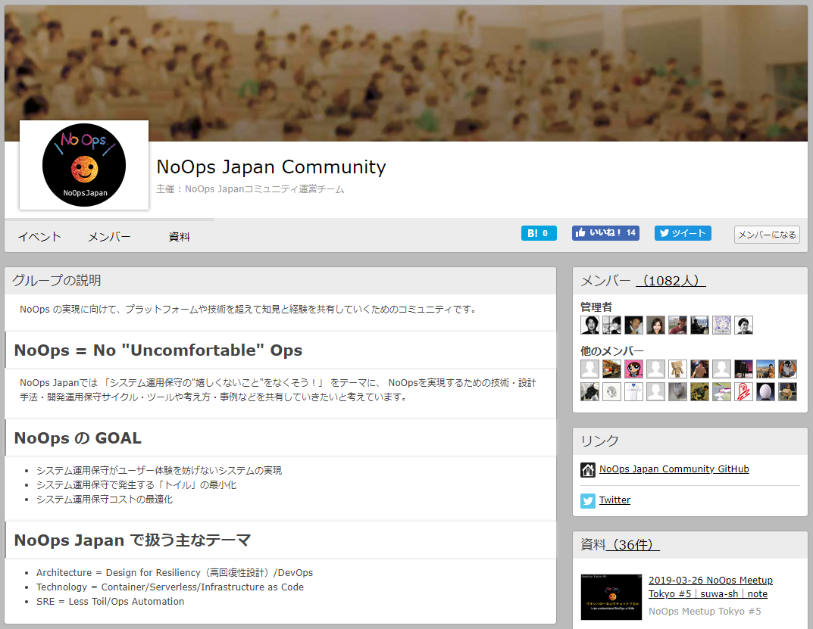
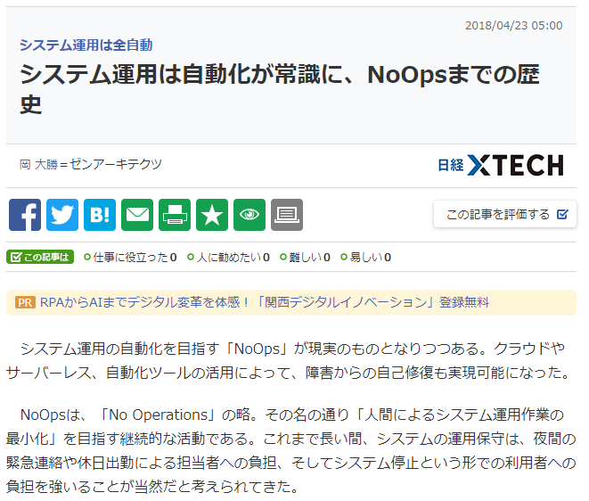
DevOpsからNoOpsへ
Notes:
https://noops.connpass.com/
https://tech.nikkeibp.co.jp/atcl/nxt/column/18/00263/041900001/

Slide 10
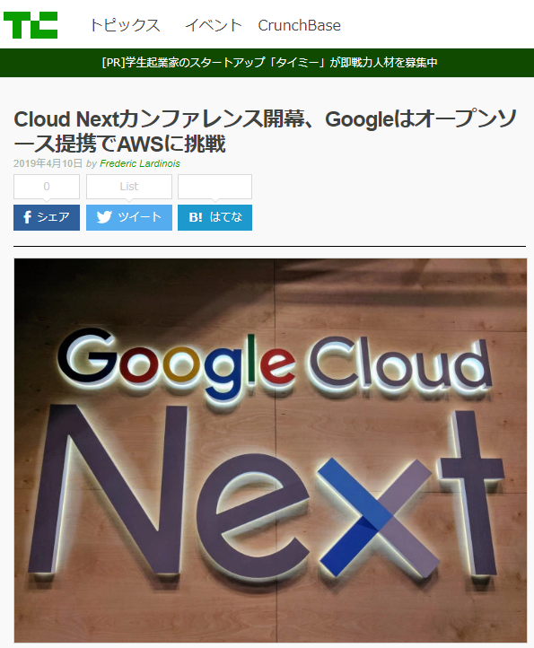
OSSとの提携
オープンソースのデータマネジメントとアナリティクスのトップ企業多数と提携
パートナー企業には、Confluent、DataStax、Elastic、InfluxData、MongoDB、Neo4j、Redis Labsが含まれている
これらは、AWSの姿勢に反発してライセンスの条項を改正してAWSのタダ乗りを防ごうとしている企業
今回、オープンソース・コンピューティングをめぐるGoogleの方向はAmazonとまったく異なることが鮮明になった

Slide 11
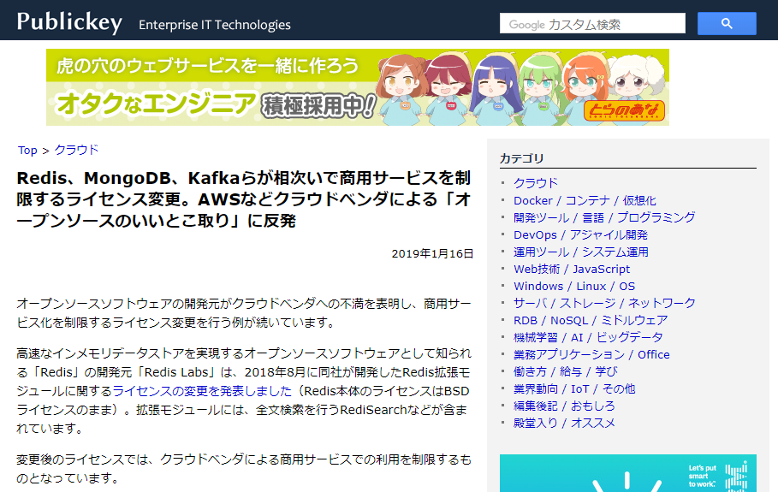
OSSコミュニティとクラウドベンダの確執
Notes:
https://www.publickey1.jp/blog/19/redismongodbkafkaaws.html

Slide 12
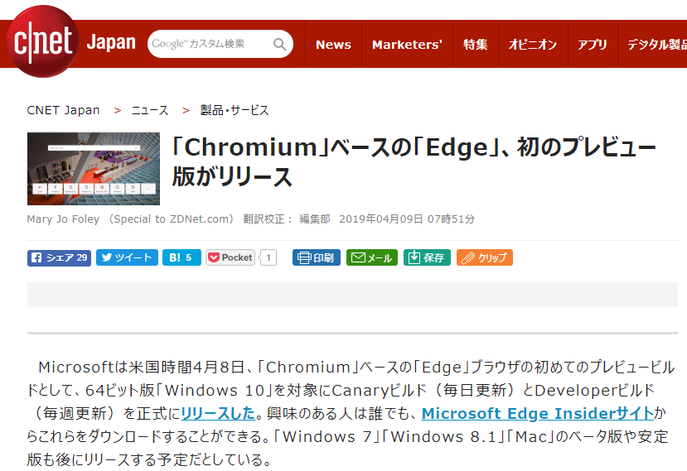
ChromiumベースのEdge
Notes:
https://japan.cnet.com/article/35135453/

Slide 13
ブラウザの系譜
Edge
Adobe AIR
Gecko
Firefox
Blackberry
Edge HTML
Palm
Android
Chrome
フォーク
NetScape
Internet Explorer
Trident
(MSHTML)
Safari
KHTML/KJS
Webkit
(Apple)
Blink
(Google)
Mosaic
1990年
2000年
Notes:
ところで、主要なブラウザーには系統があるのをご存じでしょうか？ここで、ブラウザの心臓部ともいえるエンジンについて見ていきます。
ブラウザエンジンとは、HTMLを読み込んで分法を解釈し、画面上にレイアウトするブラウザの心臓部です。実はブラウザによってこの部分が違うため、レイアウトが一部崩れたり、見た目が変わったりするのです。
現代のWebブラウザの祖先と言えるのがNCSA Mosaicです。米国立スーパーコンピュータ応用研究所（NCSA）が1993年にリリースしました。
このMosaicから派生したのが、NetScapeとInternet Explorerです。いわば兄弟のようなものです。IEは95年にリリースされたWindows95にバンドルされ、インターネット時代を牽引しました。その後IEのエンジンは、IE4で自社開発のTridentに置き換わりました。
NetScapeの開発には、Mosaicの開発者が参画しており、Mosaicの直系と言えます。1994年にNetScape Navigatorがリリースされ、Windwos95がリリースされるまでは圧倒的なシェアを誇っていました。その後、NetScapeとIEの熾烈な闘いが始まりましたが、Windows95の普及と共に有料のNetScapeは旗色が悪くなり、2000年までにはWindowsの圧倒的なシェアと共に、ブラウザ戦争もIEの圧勝で幕を閉じます。
この間に行われたIEとNetScapeの機能強化競争が、独自仕様の横行やブラウザ間の互換性を損なった原因とも言われています。
NetScapeは1998年にコースを公開しましたがシェアの低下は止まらず、2002年に開発を停止しました。一方で公開されたソースコードをベースにしてMozilla Firefoxの開発が行われており、現在に至っています。FirefoxのエンジンはNetScapeが開発したGeckoです。
このように、同じ祖先から出発した2大ブラウザは様々な経緯を経てまったく違うエンジンをベースとするものになっています。このほかにも様々なブラウザがありますが、独自のエンジンを持つもの、IEのエンジンを流用しているものなど様々です。
そこに、第3の勢力が登場します。オープンソースのブラウザエンジンおよびJavaScriptエンジンであるKHTMLとKJSをベースにAppleが開発したWebkitです。ソースも公開されています。
Webkitは、Macintoshの標準ブラウザであるSafariのエンジンとなっているほか、iPhone/iPadのSafari にも使われています。Webkitの特徴は、オープンであることに加え、JavaScriptの実行速度が速く、Ajaxを高速に実行できること、HTML5にいち早く対応していること、モバイルにも対応していることなどです。（AppleはWHAT WGの初期メンバーです）
このため、様々な企業がWebkitをベースにして自社でバイス用のブラウザを開発しています。GoogleのChromeも、Webkitベースです。（Googleは2013年、Webkitをフォークして新しいエンジンを開発すると表明しました）NokiaもWebkitの開発に参画していましたが、Microsoftとの提携を機にIEのサポートに転換しました。
このWebkitをサポートすることのメリットは、簡単に高速なWebブラウザを開発できることと、他との互換性が保たれることです。ごらんのように、現在、モバイルデバイス用のブラウザは、ほぼWebkitベースとなっており、コンテンツの互換性を考えると、これからもWebkitが主流になるのではないかと考えられます。
ところがGoogleは2013年、Webkitをフォークし、Blinkという独自のエンジンに移行しました。（フォークというのは、ソースコードを分岐させて、別の開発プロジェクトを立ち上げることです）
技術的な制限事項が理由とされていますが、HTML5への熱意を失ったかに見えるAppleから離れて、Googleが独自の道を選択したということかもしれません。
Microsoftはこれまでの独自HTMLをサポートするTridentをフォークさせてEdgeを開発しました。HTML5などWeb標準への対応と高速化が狙いです。Edgeは今後あらゆるデバイスでMicrosoftの標準ブラウザとなっていくでしょう。

Slide 14
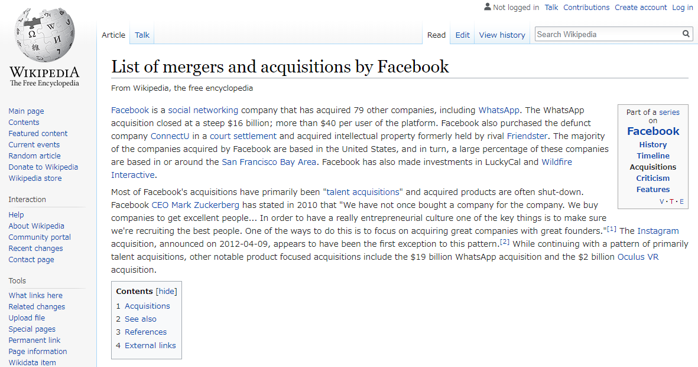
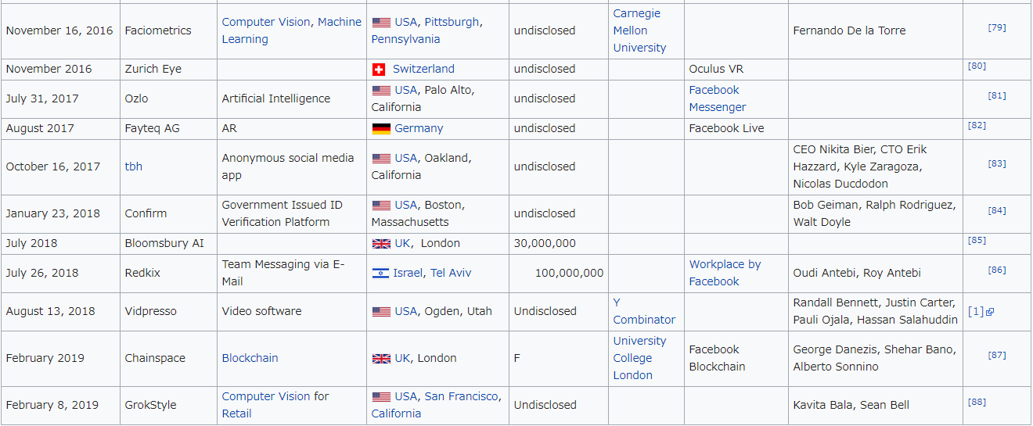
List of mergers and acquisitions by Facebook
Notes:
https://en.wikipedia.org/wiki/List_of_mergers_and_acquisitions_by_Facebook

